Slide 1
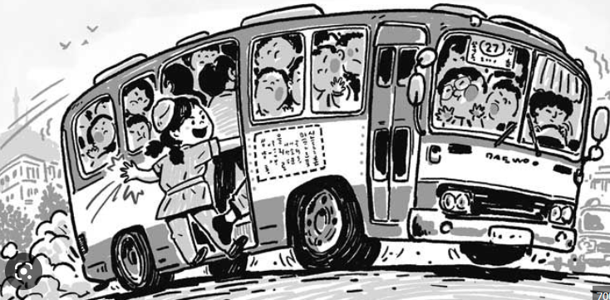
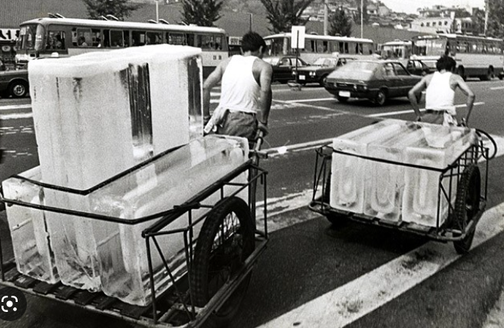
하나의 이미지를
2분할 하여 그려주시면 됩니다.
왼쪽은 버스 여차장,
오른쪽은 얼음 장수의
이미지를 그려주세요.

Slide 2
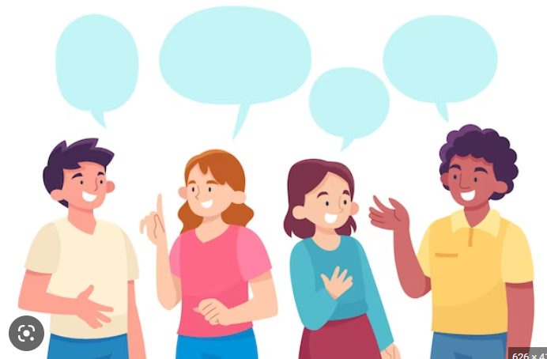
Καλός! Πάμε τώρα στο εστιατόριο.
私はエンディングが特に気に入りました。
방금 본 영화
정말 재밌던걸요!
Shall we have dinner together tonight?
오른쪽 그림과 같이 사람들이 서로 대화하고 있는데
각기 다른 언어를 활용하여 대화하고 있다는 것을 그 나라의 언어를 통해 표시해주세요.
사람들이 이어폰을 끼고 있다는 것이 드러나야 합니다.

Slide 3
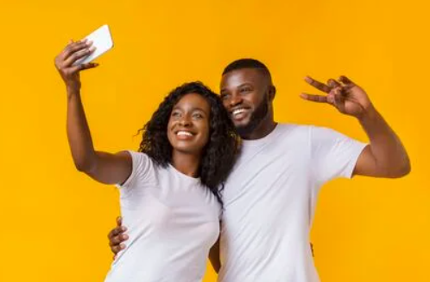
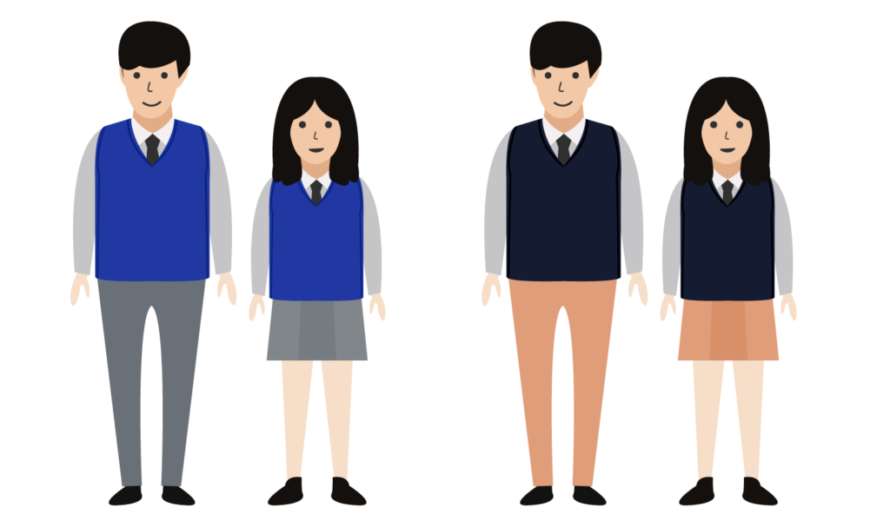
하나의 이미지를
2분할 하여 그려주시면 됩니다.
흑인 두 명이 셀카 찍은 모습 위에 고릴라 라고 태그를 달아주세요.
이때 태그 옆 쪽에 ?? 기호를 추가해야 논란이 적을 것 같아요.
High Score
Low Score
??
Private School
Public
School
Gorilla
학생이 있는 이미지는
사립학교, 공립학교 학생들 중 사립학교는 높은 점수를, 공립학교는 낮은 점수를 받는다는 것이 드러나면 됩니다.

